Slide 1
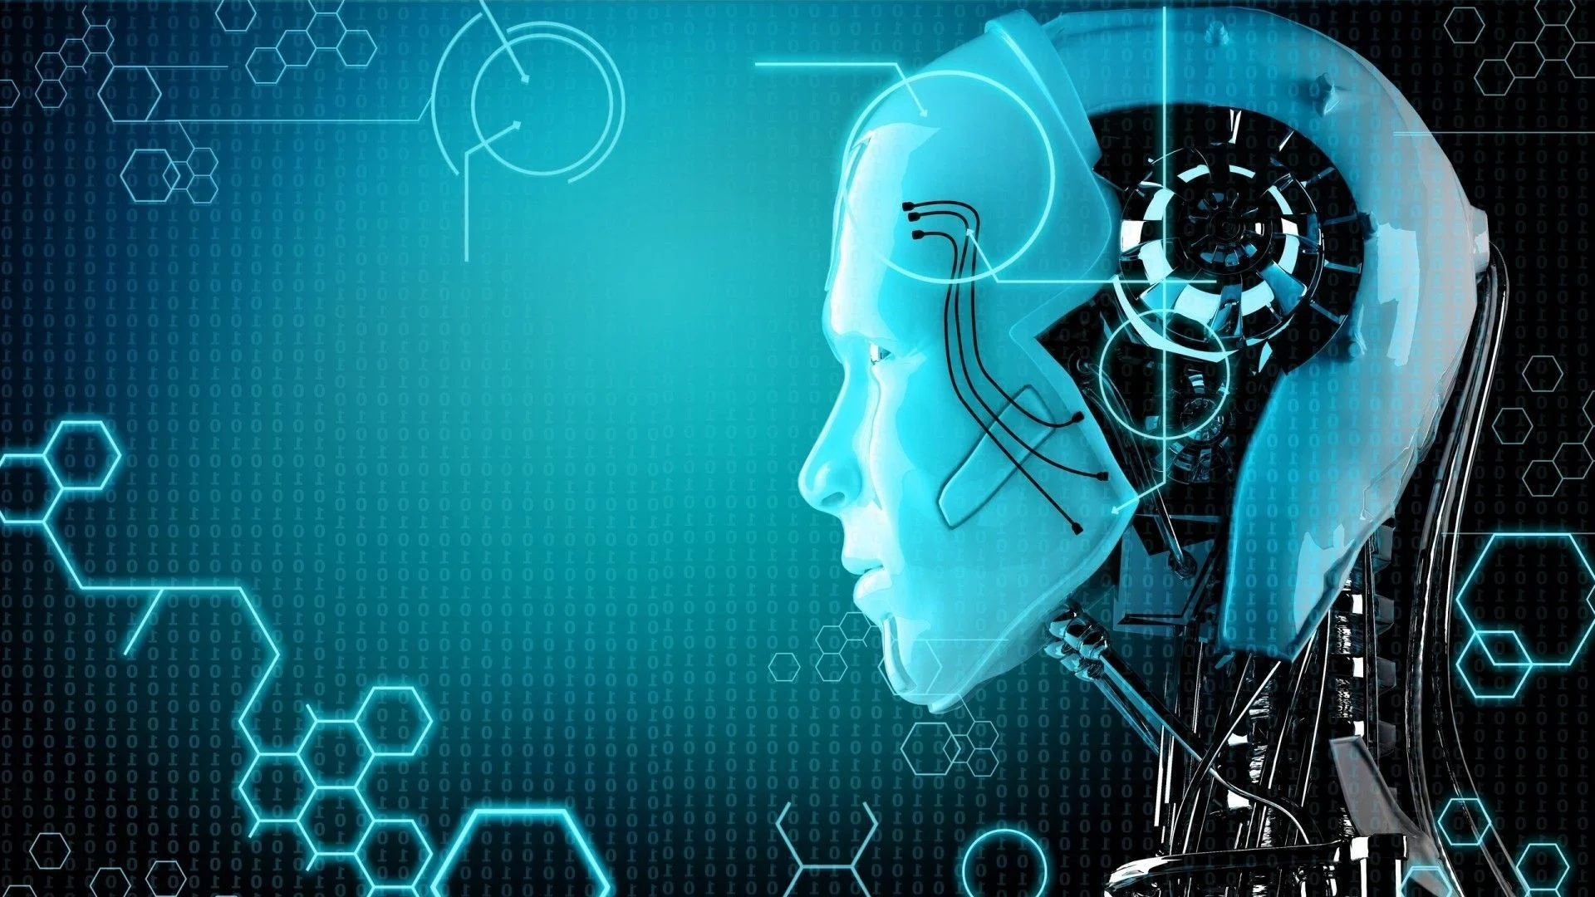
AI for all
Unsupervised learning التعلم بدون اشراف
-unlabeled data. > no output

Slide 2
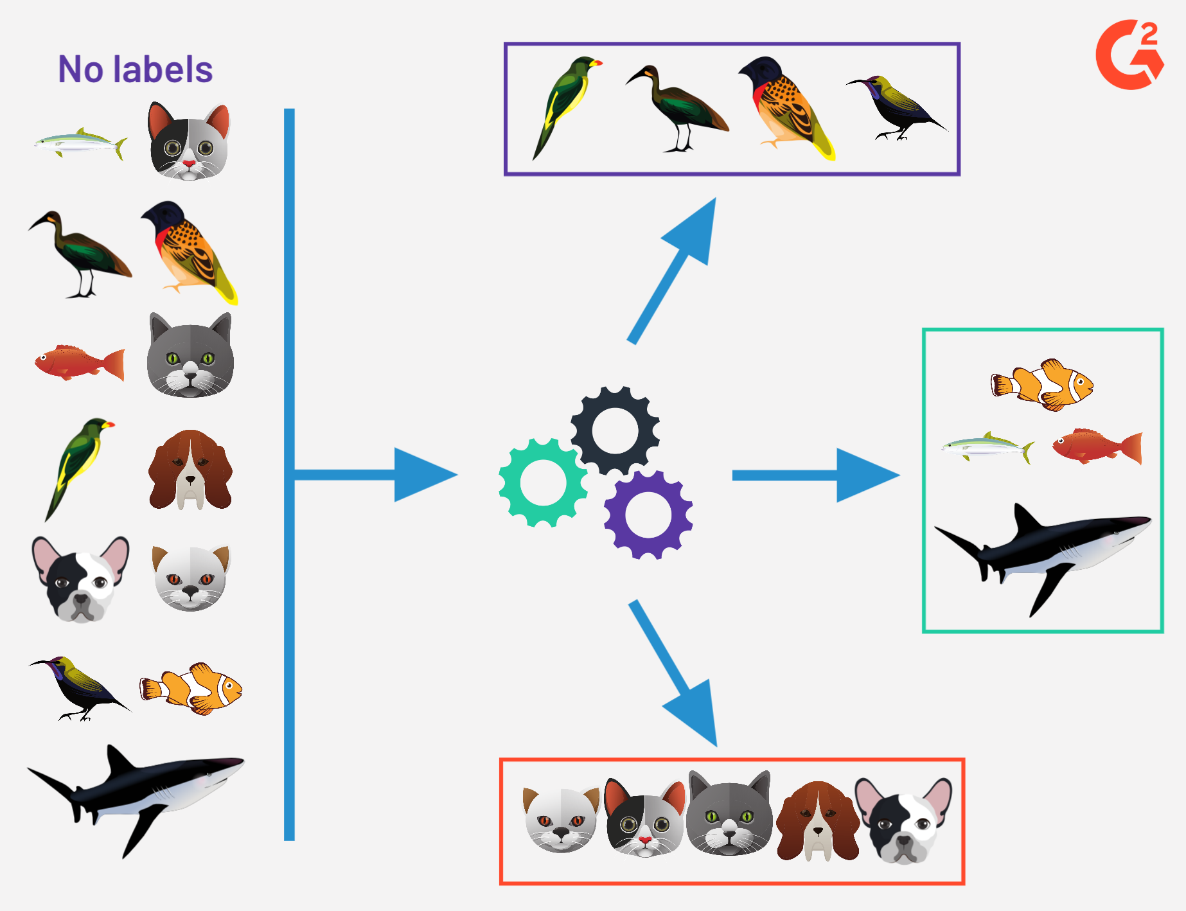
AI for all

Slide 3
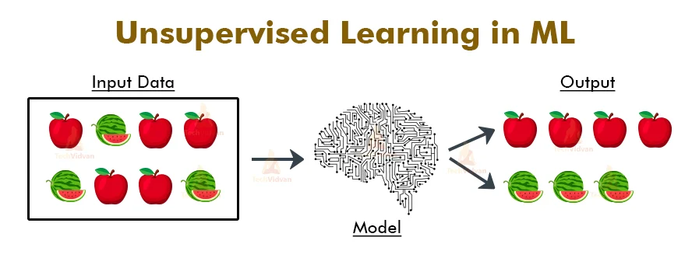
AI for all

Slide 4
AI for all
مفهومين اساسيين في التعليم بدون اشراف
العناقيد Clustering
تقليل الابعادdimensionality reduction

Slide 5
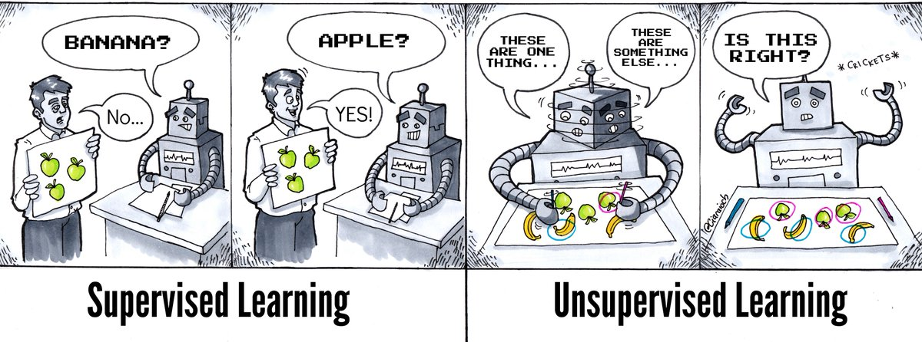
AI for all
https://twitter.com/athena_schools/status/1063013435779223553

